Slide 1
Hardveri për lidhje në internet
TIK 11 – Prof. Blerand Koshi

Slide 2
Arkitektura TCP/IP
Shërben për të thjeshtuar dizajnimin e pajisjeve të nevojshme për komunikim
TCP/IP ndahet në katër nivele
niveli i rrjetit
niveli i Internetit
niveli i transportit
niveli i aplikacionit
Çdo nivel duhet t'i siguroj nivelit më të lartë të dhënat në formë standarde, pa marrë parasysh pajisjet që përdoren

Slide 3
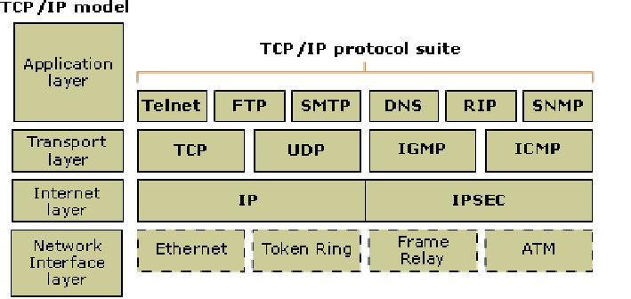
Arkitektura TCP/IP
Për çdo nivel ekziston një grup protokollesh që përdoren për komunikim
TCP/IP përmban standarded e komunikimit
TCP (Transmission Control Protocol) / IP (Internet Protocol)
Shembull ilustrues: TCP - postieri ndërsa IP - nëpunësi që vendos adresën

Slide 4
Modemi
Modemi është pajisje që përdoret më së shpeshti për transmetimin e të dhënave nëpër lidhje telefonike
Gjatë dërgimit i modulon të dhënat digjitale në sinjal analog
Gjatë pranimit i demodulon të dhënat nga sinjali analog në digjital

Slide 5
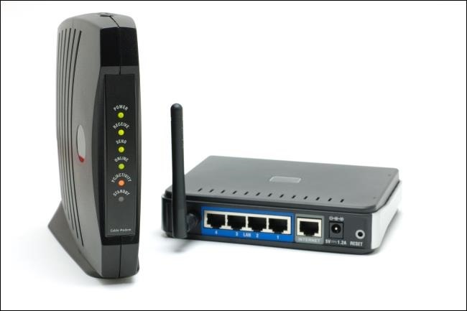
Modemi
Modem - Modulator Demodulator
Protokolli që përdoret është PPP (Point to Point Protocol)

Slide 6
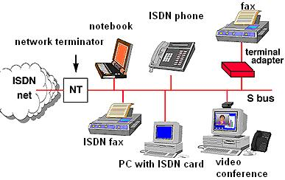
Teknologjia ISDN
ISDN (Integrated Services Digital Network)
Mundëson që përmes kabllit telefonik të arrijmë shpejtësi deri 128 kbit/sekondë

Slide 7
Teknologjia ADSL
ADSL (Assymetrical Digital Subscriber Line)
Asimetrike sepse shpejtësia e pranimit është disa herë më e madhe se e dërgimit
Cilësia varet nga distanca mes kompjuterit dhe kompanisë
Lidhja telefonike mund të përdoret në të njëjtën kohë

Slide 8
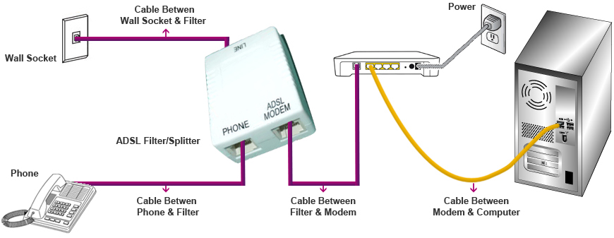
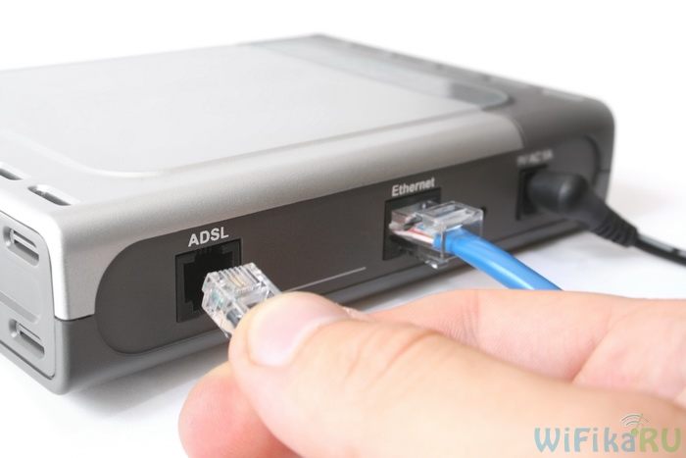
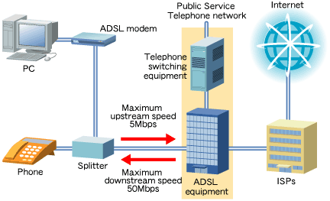
Teknologjia ADSL

Slide 9
Lidhja në internet me modem
Krijimi i një koneksioni të ri

Slide 10
?
Pyetje

